Slide 1
GAME Server DEMO Network Engine + chatting Service
Project Code: mokdong

Slide 2
개 요
데모는 서든어택과 같은 MO 게임에 사용할 만한 게임 서버를 보여주고 있습니다.
데모는 룸을 구성하고 해당 룸에 속한 사람들은 대화를 합니다. 이 구성은 게임방을 구성하고 방에 속한 유저들이 게임을 플레이하는 MO게임에 대한 시뮬레이션입니다.
데모에서 보여주는 서버와 클라이언트는 자체 구현된 네트워크 엔진 위에서 작성되었습니다.

Slide 3
참고사항
설명에는 개인적으로 이 엔진을 지속적으로 업그레이드 하며 만들고 있는 자동 주식 매매 시스템이 Stock Trader의 사례를 포함하고 있습니다.
Windows API를 기반으로 밑바닥 부터 만든 네트워크 엔진이 궁금하시면 아래 주소의 문서와 소스를 참고하여 바랍니다.
https://github.com/iFreeGuy/Documents/tree/main/Win32%20Network%20Engine
위 엔진은 과거에 만든 엔진 데모로 IOCP, RUP, DB, 비동기처리, 멀티쓰레드 등등의 게임 서버와 P2P처리 등 온라인 게임엔진에서 필요로 하는 모든 내용을 포함하고 있습니다.
과거 소스 중 일부만 최신 Visual Studio와 C++로 업데이트된 관계로 소스는 chm으로만 제공합니다.
이 데모는 위에서 만든 엔진과 다수의 실제 서비스된 서버 분석 및 실제 게임 서버를 라이브 하면서 이해한 뒤의 노하우를 바탕으로 만든 개인적 차세대 네트워크 엔진입니다.

Slide 4
데모 영상 설명
데모를 구성하는 공용라이브러리, 서버, 클라이언트에 대한 Visual Studio 화면을 보여준 뒤 채팅 서비스의 예를 보여줍니다.
채팅은 MO게임처럼 방을 만들고 들어간 뒤 방에 속한 유저끼리 대화하는 것을 보여줍니다.
이는 실제 게임에 대한 시뮬레이션으로 만든 예제입니다.

Slide 5
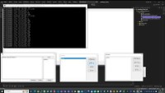
데모 영상

Slide 6
구성 & 기술 스택
Server
Modern C/C++ 11/14 수준
Source https://github.com/iFreeGuy/mokdong2_server
Client
Modern C/C++ 11/14 수준, MFC
Source https://github.com/iFreeGuy/mokdong2_client
공유 라이브러리: Network 엔진 등등
Modern C/C++ 11/14 수준, boost asio, boost
Source https://github.com/iFreeGuy/mokdong2_lib

Slide 7
Network Engine Design #1: Modern C++
Modern C++ 사용
이 데모는 초창기 버전으로 C++ 11/14 수준으로 작성되었지만 stock trader와 같은 경우는 C++ 20 수준을 사용합니다.
컬렉션은 STL을 사용합니다.
변수나 클래스의 네이밍은 STL이나 boost의 형식을 따릅니다.
쓰레드 등의 Modern C++이 포함하고 있는 라이브러리 최대한 사용
자체 구현 혹은 사용 라이브러리에 있는 컬렉션들이 결국 표준 stl로 교체되는 것을 보았습니다. 미래에는 쓰레드 등의 OS API를 사용하는 것들도 C++ 표준에 있는 것이 사용될 것 같아 차세대 엔진을 만들 때는 최대한 C++ 표준의 것을 사용하였습니다.
C++ 표준에 있는 라이브러리들은 컴파일러나 툴이 업데이트될 때 같이 성능이 향상되는 특성이 있습니다.

Slide 8
Network Engine Design #2: boost & ASIO
boost 사용
새로운 C++ 표준이 나올 때 많은 부분이 표준화 되는 특성을 가지고 있습니다.
다양한 OS와 컴파일러를 지원합니다.
코드가 Modern C++ 스타일입니다.
boost ASIO 사용
최고의 성능을 내는 것은 아니지만 전반적으로 성능이 좋습니다.
다양한 OS를 지원합니다.
최근 흐름은 네트워크 엔진의 리눅스에서의 사용을 고려해 봐야 합니다.
Network I/O를 비동기적으로 처리합니다.

Slide 9
Network Engine Design #3: Thread Model 기본 골격
Boost ASIO는 MT / Server는 ST
ASIO에 의하여 Network I/O는 I/O의 처리량을 최대로 하기 위하여 멀티 쓰레드로 동작하지만 서버는 싱글 쓰레드로 동작하는 것이 기본 쓰레드 모델입니다.
서버에서는 락 관련 문제가 없이 생산성 있고 편하게 로직을 짤 수 있도록 구성하였습니다.
서버는 필요시 병렬처리(멀티프로세스) 프로그래밍을 이용하여 CPU 처리량을 최대로 가져가는 것을 목표로 하고 있습니다.
Boost ASIO IO Multi Thread
Server
Single Thread

Slide 10
Network Engine Design #3: Thread Model DB I/O
Mongo DB
Server
Single Thread
DB IO Multi Thread
In Thread Pool
Boost ASIO IO Multi Thread
DB I/O
이 엔진으로 만들고 있는 stock trader와 같은 경우 위와 같은 구조의 DB Server를 가지고 있습니다.
쓰레드 풀을 이용한 Thread Local Storage 기반의 멀티 쓰레드로 DB 관련 I/O를 처리합니다.
싱글인 로직 쓰레드에서는 쓰레드 풀에 큐로 일을 할당하고 결과 큐에서 결과를 받아 처리합니다.
이런 모델을 바탕으로 최대한 쓰레드에서 I/O 블록을 발생시키지 않게 만들었습니다.

Slide 11
Network Engine Design #4: IF MMORPG
Server
Single Thread
MMORPG Logic Multi Thread
In Thread Pool
Boost ASIO IO Multi Thread
IF MMORPG
과거 MMORPG를 라이브 하고 분석했던 경험상 이 엔진으로 MMORPG를 만든다고 한다면 쓰레드 풀 기반의 멀티 쓰레드 처리가 필요할 것입니다.
멀티 쓰레드는 몬스터 생성, 몬스터 AI 처리 등에 필요할 것으로 여겨집니다.
이것은 시간 간격 기반의 몬스터 관련 처리가 필요하기 때문입니다.

Slide 12
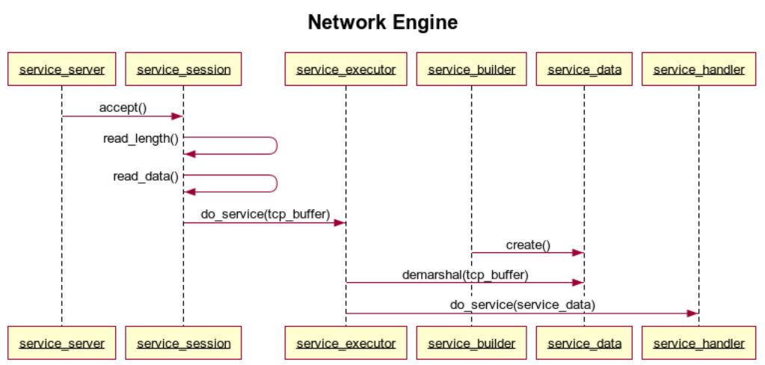
Network Engine Design #5: Service Based Packet Processing
서비스 기반의 패킷 처리
패킷 헤더의 서비스 번호를 기반으로 객체를 생성합니다.
패킷 헤더의 서비스 번호를 기반으로 생성된 객체를 등록된 서비스 핸들러에서 처리합니다.
서비스 로직 처리
간략히 이런 구조로 자동화되어 네트워크 상에서 서비스 코드 기반으로 로직을 수행함

Slide 13
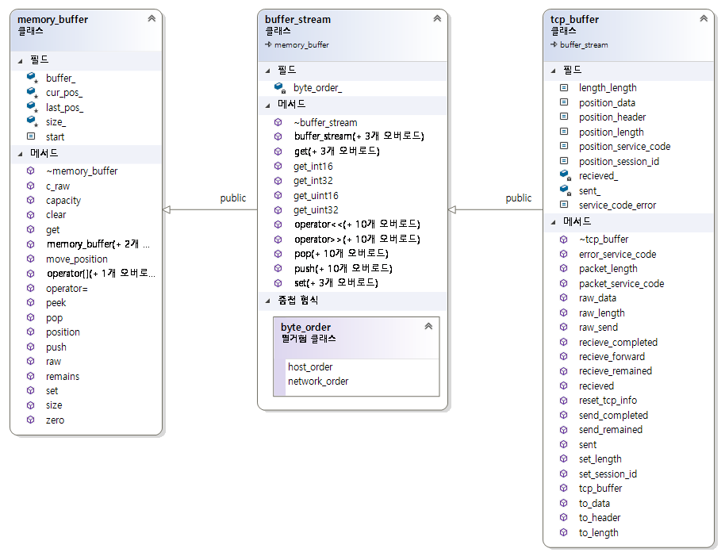
Network Engine Design #6: Library + BUFFER 예시
OOP 기반의 라이브러리
모든 라이브러리는 BUFFER 예와 같이 OOP기반으로 설계되어 구성하였습니다.
네트워크 관련 부분 외에도 싱글톤 등의 패턴, STL 확장, 암호화 등을 지원합니다.
기본 버퍼
메모리에 대한 기본 입출력 담당
TCP 버퍼
네트워크 버퍼 처리에 최적화
서비스 패킷 지원
스트림 버퍼
메모리 스트림 지원
네트워크 스트림 지원

Slide 14
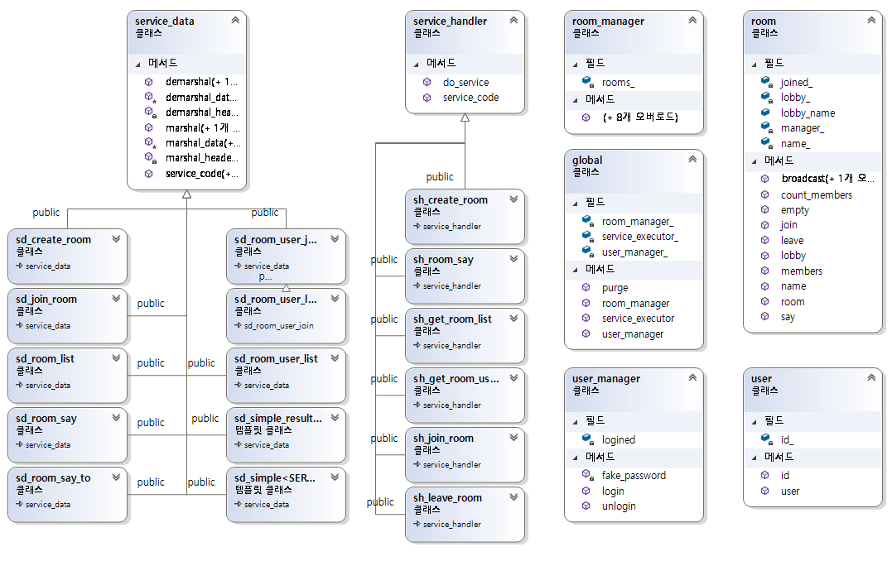
Network Engine Design #7: CHATTING Example
서비스 데이터
로직이나 패킷으로부터 생성
로직처리의 데이터
서버 로직 클래스
room_manager, room, user_manager, user
서버 데이터 관리 및 로직 수행
전역 클래스
각종 서버 전역 클래스 모음
싱글톤이나 정적 데이터 대신 한 클래스가 전역 클래스들의 인스턴스를 가짐
서비스 로직
서비스 데이터 사용
room, user등의 클래스에 억세스 하여 로직 수행

Slide 15
Network Engine Design #8: Stock trader에서의 개선 및 확장
Stock Trader
Stock Trader는 해당 네트워크 엔진을 사용하여 개인적으로 개발하고 있는 주식 자동 매매 시스템입니다. 필요시 필요 부분에 대한 소스를 공개할 수 있습니다.
개선
네트워크 처리에서 패킷에 대하여 메모리 풀이 적용되었습니다.
패킷 처리시 패킷 변조에 대한 처리가 추가되었습니다.
주요 확장
JSON 지원, XML 설정 지원
멀티 바이트 및 UTF 문자열에 대한 지원, Format 문자열 지원
Redis, Mongo DB 지원
Thread Pool, Lambda Queue, Scheduler 등 지원
C++ 20 코루틴 지원

Slide 16
client Design #1: 개요
Modern C++ 11/14, boost, MFC로 만들어졌습니다.
서버와 네트워크 엔진을 공유합니다.
네트워크 처리가 클라이언트에 최적화되었습니다.
POLL 방식으로 주기적으로 패킷 처리를 합니다. 서버와 같은 경우는 패킷이 오는 경우에만 깨어나 처리합니다.
POLL 방식으로 처리된 패킷은 QUEUE에 담기어 순차적으로 처리됩니다.

Slide 17
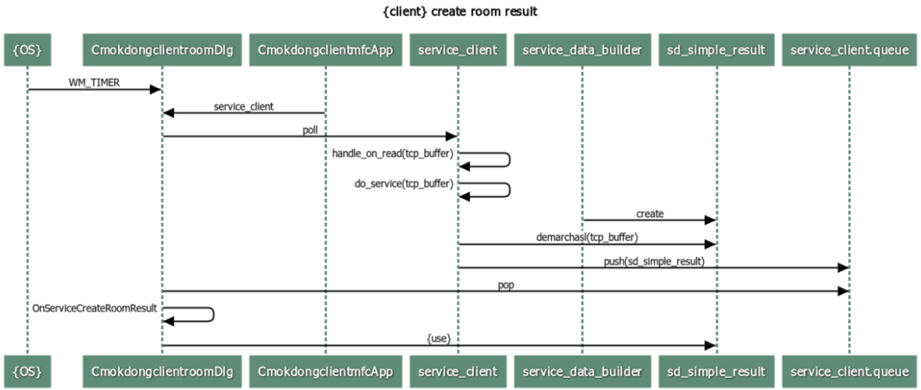
client Design #2: network processing example

